Slide 1


Monitoramento de Mídias Sociais

Slide 2

Compreender é a chave para alcançar o sucesso da sua marca na web.

Slide 3
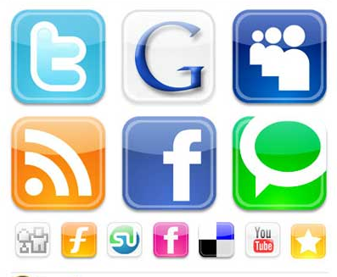
O que são as Mídias Sociais?
São ambientes on-line que permitem a produção e compartilhamento de conteúdos de forma descentralizada e sem controle editorial, gerando muito conteúdo de muitas pessoas para muitas pessoas.

Slide 4











Categorias de Mídias Sociais
Redes Sociais
Recomendações
Geolocalização

Slide 5










Categorias de Mídias Sociais
Blogs
Compartilhamento
Microblogs

Slide 6


Por que as Mídias Sociais são importantes para sua marca?
Porque são os canais com maior número de usuários no mundo:
17,9 milhões de usuários únicos no Brasil
(Fevereiro 2011)
43 milhões de usuários ativos no Brasil
(Maio 2011)
Em torno de 200 milhões de usuários no mundo todo
(Abril 2011)
Em torno de 629 milhões de usuários no mundo todo
(Maio 2011)
Em torno de 85 milhões de usuários no mundo todo
(Maio 2011)
Brasil é o segundo do mundo em alcance do Twitter
(entre Maio 2011)
Facebook cresceu 11,14% no Brasil
(entre Abril e Maio 2011)
1º site mais acessado do Brasil
(entre Maio 2011)

Slide 7


Por que as Mídias Sociais são importantes para sua marca?
71% dos brasileiros acessam blogs habitualmente
(Fevereiro 2011)
123,4 milhões de UVs, um aumento de 22,42% em relação ao ano passado
(Abril 2011)
100 milhões de usuários no mundo todo
(Maio 2011)
+ 200 milhões de blogs no mundo
48 horas de vídeos enviadas por minuto
(Maio 2011)
3 milhões de usuários no Brasil
(Fevereiro 2011)
3 bilhões de visualizações diárias
(Maio 2011)
8º lugar em número de internautas
(Janeiro 2011)

Slide 8
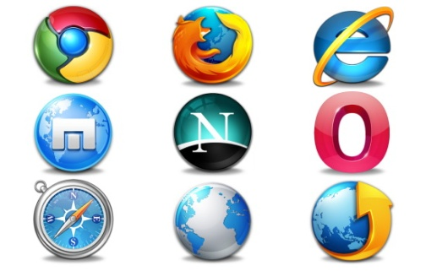


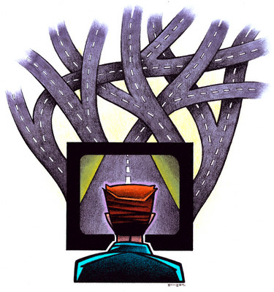

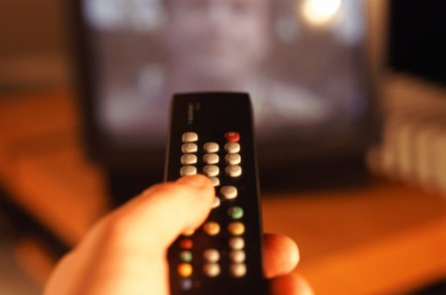




Por que as Mídias Sociais são importantes para sua marca?
Porque possuem as melhores taxas de audiências e interação que outras mídias:
47% mudam
de canal nos comerciais de TV
(Knowledge Networks - 2004)
3 vezes mais tempo no PC do que enfrente a TV
80% aprovam
que empresas divulguem e se comuniquem através de redes sociais
63 milhões de brasileiros
acessam a Internet
Tempo médio por visitante ao mês
4,6
horas
31,8 minutos
29,3
minutos
10,7 minutos

Slide 9
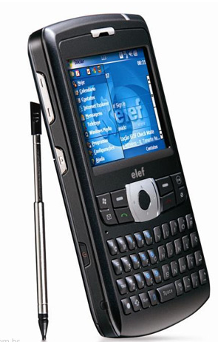

Por que as Mídias Sociais são importantes para sua marca?
Porque os usuários compartilham experiências de produtos, serviços, atendimento e comentam sobre ações da marca:
52% já interagiram com a marca
80% confiam em recomendações de amigos
80% do uso
do Twitter é
via celular
25% dos resultados de busca das 20 maiores marcas são gerados por usuários.
94% fazem compras on-line no Brasil (ComScore)
Imagine o impacto de um mal
atendimento em um restaurante

Slide 10

Por que as Mídias Sociais são importantes para sua marca?
Porque estão entre os meios de comunicação mais utilizados pelas pessoas:
Na véspera do Natal de 2010, quase 95 MILHÕES DE SCRAPS foram enviados, batendo todos os recordes
SMS
Mídias sociais
E-mail
80% dos emails são SPAM

Slide 11
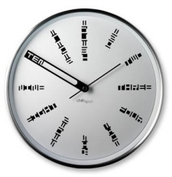
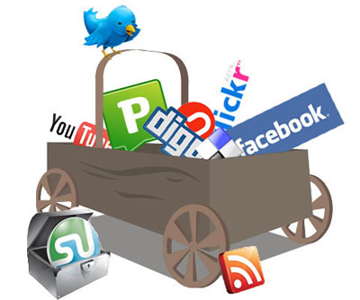
Atuação das empresas nas mídias sociais
70% já atuam e/ou monitoram as mídias sociais;
60% pretendem aumentar o valor investido nas mídias sociais nos próximos 12 meses
71% das empresas monitoram sua marca ou seu mercado;
46% utilizam as mídias sociais para vendas e capturas de oportunidades;
86% das empresas que não atuam nas mídias sociais pretendem fazer em até 3 anos;
45% das empresas não possuem alguém em tempo integral dedicado as Mídias Sociais;
Reputação e markting boca a boca são as principais metas.
49% Não tem tempo para gerenciar

Slide 12
Como o BrandViewer pode ajudar?

Slide 13
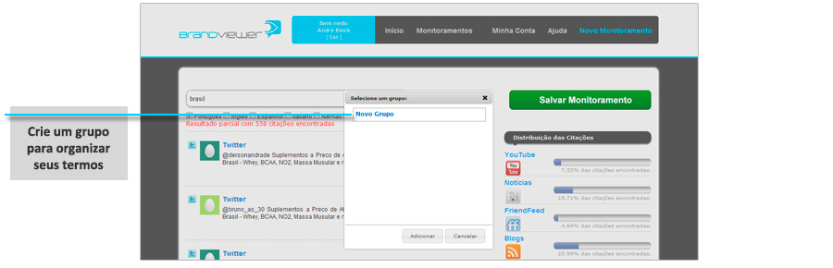
Ajuda a agência acompanhar tudo o que está sendo comentado sobre seus clientes

Slide 14
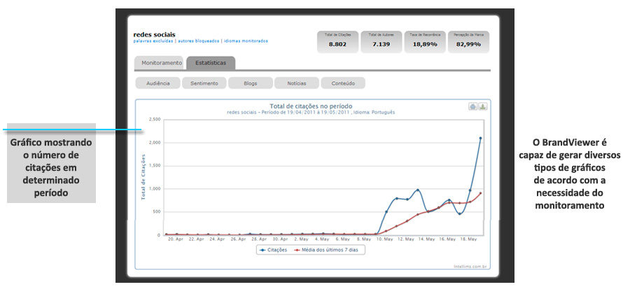
Auxilia no acompanhamento do impacto das ações da agência, mensurando os resultados atingidos

Slide 15
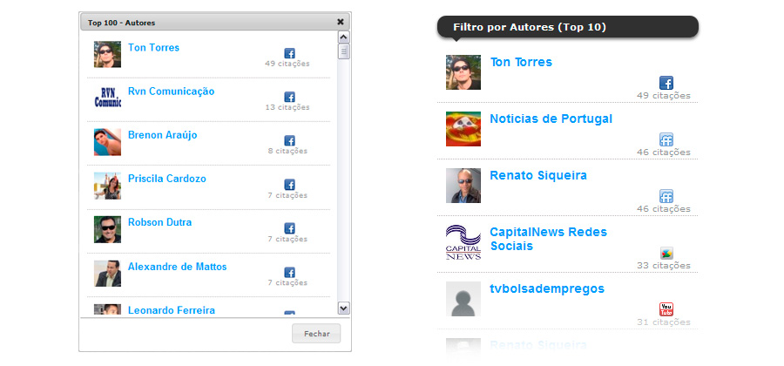
Ajuda a detectar influenciadores e defensores da marca e/ou produto de seus clientes, que passam credibilidade natural as demais pessoas

Slide 16
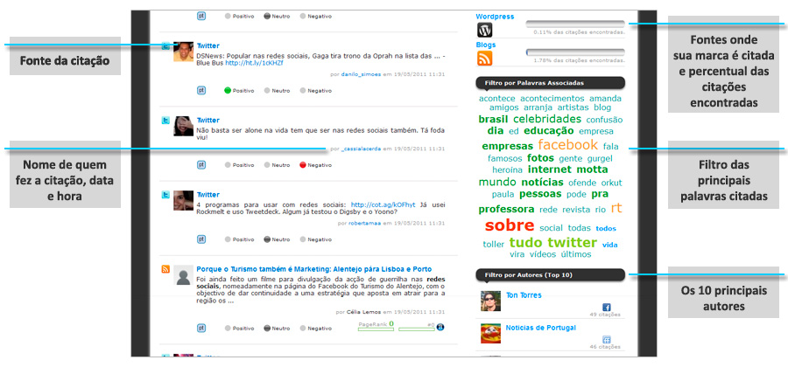
Permite a agência detectar crises nas mídias sociais e gerenciá-las juntamente com seus clientes, como um serviço oferecido

Slide 17
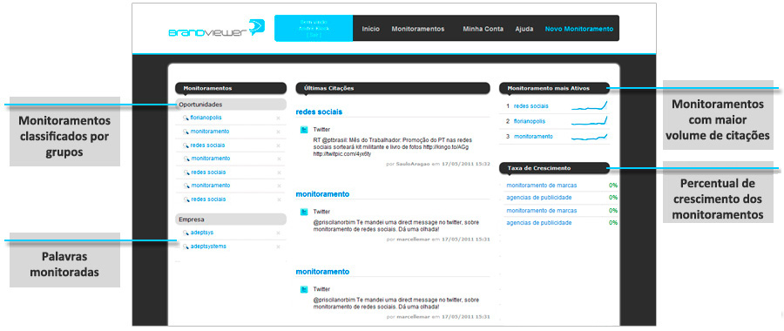
Fazer benchmarking, analisando os concorrentes e estratégias de posicionamento nas mídias sociais da sua agência e de seus clientes

Slide 18
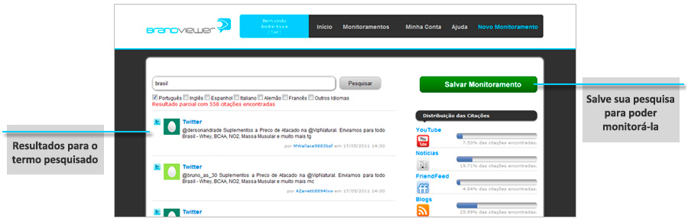
Auxilia na busca de oportunidades de negócios de novos clientes

Slide 19
Boas empresas enxergam seus clientes.
Entre em contato e experimente o BrandViewer, a melhor ferramenta para monitoramento de redes sociais!

Slide 20
Monitoramento de Mídias Sociais

